Slide 1



Sociální pedagogika
Společné kořeny a principy napříč světem

Slide 2




„Sociální pedagogika je jako zahradničení – snaží se vytvořit pečující prostředí pro učení a růst.“

Slide 3
Tradice v evropských zemích
Bohatý obraz dítěte/ člověka
Pozitivní konceptualizace jednotlivce ve společnosti
Řešení sociálních nerovností

Slide 4
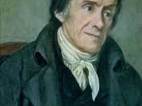
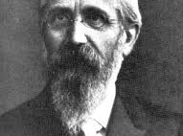
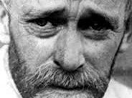
Průkopníci sociální pedagogiky
k
Švýcarsko
Německo
Polsko
Paul Natorp
Johann J. Pestalozzi
Janusz Korczak

Slide 5
Východiska
Lidská práva a spravedlnost (Rawls, 1995)
Transdisciplinarita
Kongruence hodnot a sociální akce

Slide 6
Úkoly sociální pedagogiky
Kultivovat vztahy
Podporovat Well-being
Zprostředkování holistického učení
Neopomínat reflexi

Slide 7

Vymezení SP dle Bakošové (2005)
Pedagogika prostředí
Pedagogika zkoumající otázky výchovy
Pedagogika jako životní pomoc
Pedagogika zabývající se odchylkami soc. chování

Slide 8
Pojetí sociální pedagogiky
Užší:
  sociální patologie
  nezaměstnanost, chudoba, soc. deviace
  výchov. postupy směřující k soběstačnosti
  Pestalozzi
  primární prevence
Širší:
  SP multidisciplinární, na celou populaci
  soulad mezi individuálním a společenským
  rozvoj soc. kreativity, kultivace životního způsobu
  J. Schilling

Slide 9
Socped vs. Socpr
Výchovně- vzděl. pol.
Celá populace
Primární prevence
Metapotřeby (seberealizace)
Kvalita života/ zdravý živ. styl
Sociální politika
Soc. problémová
Terciární prevence
Zákl. potřeby (fyziologické)
Změna nepříznivé sociální situace

Slide 10
Milan Přadka
„V sociální pedagogice platí více než v kterékoli jiné pedagogické disciplíně, že její cíle se mění se změnami společnosti v konkrétním čase a na konkrétním území.“

Slide 11
Sociální pedagogika v Evropě
Švédsko, Finsko, Dánsko
Velká Británie
Rusko, Ukrajina
Česká a Slovenská republika
Španělsko, Portugalsko
Itálie

Slide 12
Místo pedagogiky v sociální práci?
A) Zapojení sociálního pedagoga v systému sociálních služeb (u mládeže) – Itálie
B) Sociální pedagogika jako obor, v němž se vzdělávají sociální pracovníci – Německo
C) Sociální pedagogika jako jeden ze směrů sociální práce – Velká Británie
D) Paralelní působení obou disciplín (ČR)
E) Animace jako model komunitní práce (Francie, Švýcarsko)

Slide 13
Sociální pedagog ve škole
Kanada/USA
Ukrajina / Rusko
Dánsko
Polsko
Německo
Slovensko

Slide 14
Rozdíly v evropském kontextu
Cílové skupiny
Akademická x aplikovaná disciplína
Etablovaná profese x součást jiných profesí
Sociální pedagogika x sociální práce
Výslovnost ☺

Slide 15
Uplatnění sociálních pedagogů v ČR
Legislativní zakotvení socpeda jako profese
  Zákon o ped. pracovnících (2004)
  Zákon o sociálních službách (2006)
Asociace vzdělavatelů v sociální pedagogice
Časopis Sociální pedagogika (2013)
  http://www.soced.cz/

Slide 16
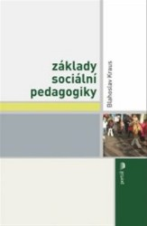
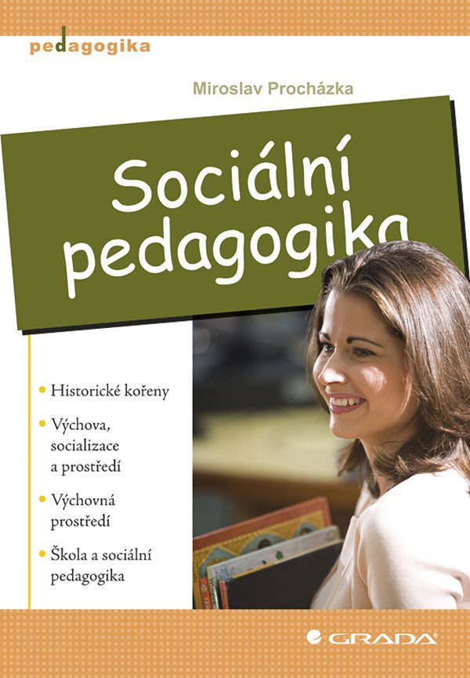
Základní literatura: učebnice

Slide 17
Literatura
RAWLS, J. (1995). Teorie spravedlnosti. Praha: Victoria Publishing,
PŘADKA, M. a kol. (2004). Kapitoly ze sociální pedagogiky. Brno: MU
Social pedagogiy across Europe, Coursea.org. Dostupné z: https://www.coursera.org/learn/social-pedagogy-europe
Z. Bakošová, Sociálna pedagogika jako životná pomoc, 2005
M. Procházka, (2012). Sociální pedagogika, Praha: Grada
B. Kraus, (2008) Základy sociální pedagogiky. Praha: Portál
T. Pilch, D. Lalak. (2009). Pedagogika spoleczna wobec problemom wspolszecnosci. In.:Sociální pedagogika ve střední Evropě-současný stav a perspektivy. Brno: Sborník z konference IMS

